Slide 1
ELEMENTOS CLAVE DE UN ESCAPE ROOM EDUCATIVO
Teresa Valverde Esteve (teresa.valverde@uv.es) Daniel Tordera Salvador (daniel.tordera@uv.es)

Slide 2
En esta presentación, encontrarás:
5. Elementos clave de un Escape Room educativo
5.1. Estructura básica
5.2. Objetivo didáctico
5.3. Trabajo en equipo
5.4. Inmersión narrativa
5.5. Pruebas y pistas
5.6. Recompensa
5.7. Desarrollo y esquema general
5.8. Elección de materiales y recursos

Slide 3
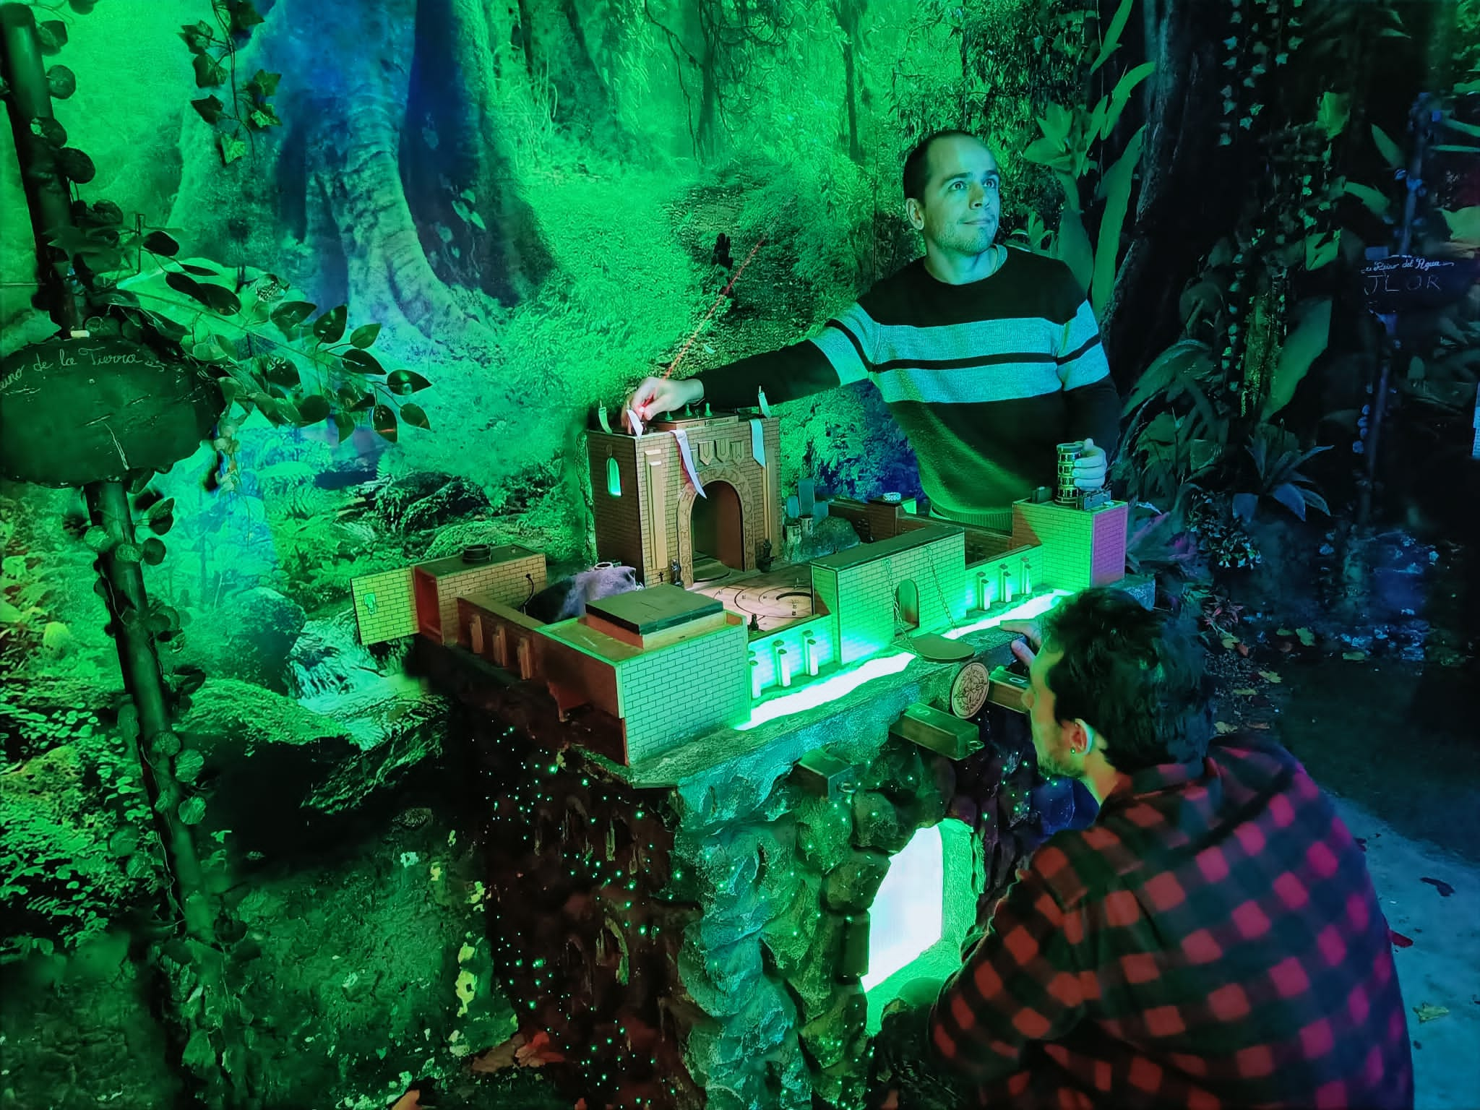
ESTRUCTURA BÁSICA
Un escape room se basa en cuatro pilares esenciales
Trabajo en equipo
Inmersión narrativa
Pruebas y pistas
Objetivo final (la “Recompensa”)
Además, el escape room educativo DEBE tener un objetivo didáctico, no tratarse de una actividad meramente lúdica

Slide 4
OBJETIVO DIDÁCTICO
La primera tarea como docente es definir el objetivo didáctico del escape room. Esto condicionará el diseño de la actividad y deberá tenerse siempre en mente.
Repaso de conceptos aprendidos durante el curso (por ejemplo, a final del curso)
Profundización en un tema o concepto concreto
Aprendizaje de nuevos conceptos
Desarrollo de competencias transversales
Trabajo en equipo
Trabajo bajo presión
Pensamiento crítico
Aprendizaje independiente
Freepik

Slide 5
TRABAJO EN EQUIPO
La resolución de los acertijos y problemas en equipo es clave.
Se deben diseñar equipos teniendo en cuenta las fortalezas y debilidades del alumnado e intentando que los equipos sean lo más heterogéneos posible.
Freepik

Slide 6
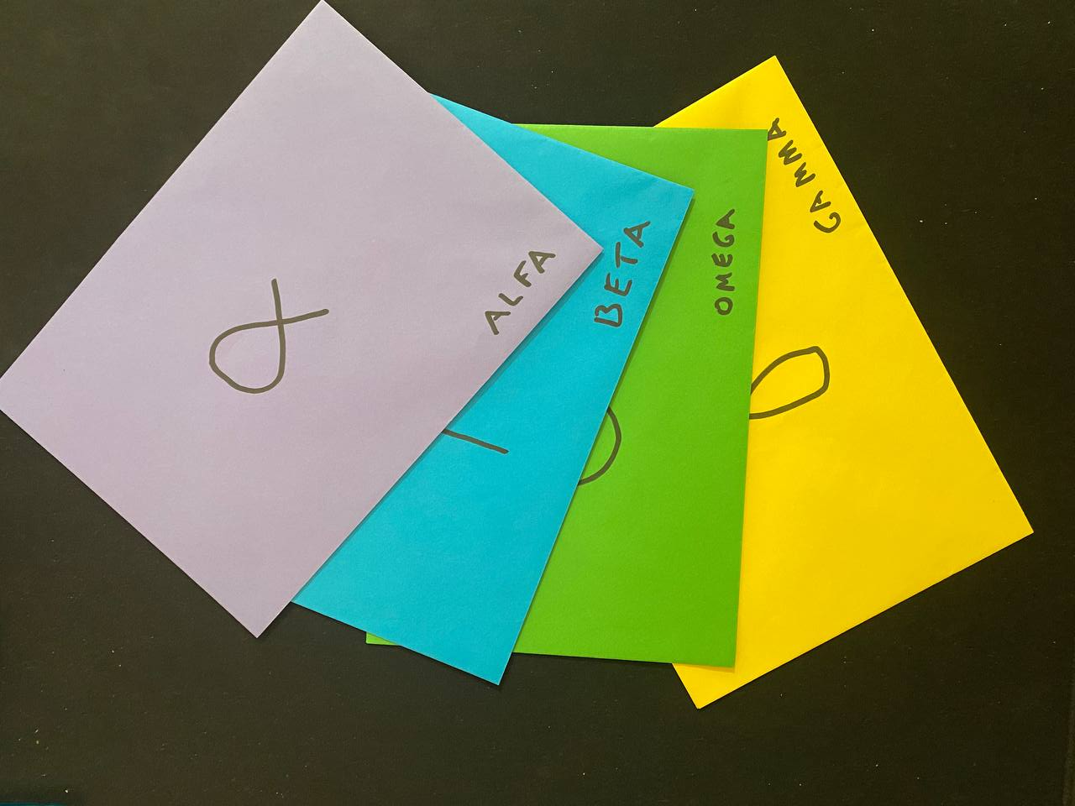
TRABAJO EN EQUIPO
La designación de los equipos puede (y debería) estar integrada en la actividad.
Ejemplo: con una serie de sobres se divide a los alumnos en equipos, se les introduce el trasfondo narrativo y se les da las instrucciones iniciales para comenzar la actividad.

Slide 7
INMERSIÓN NARRATIVA
La narración es la herramienta MÁS POTENTE para conectar con los alumnos
Crea conexión con y entre los estudiantes
Capta la atención de los estudiantes
Dota de contexto a los problemas y conceptos
Hace de la actividad una experiencia memorable
Freepik

Slide 8
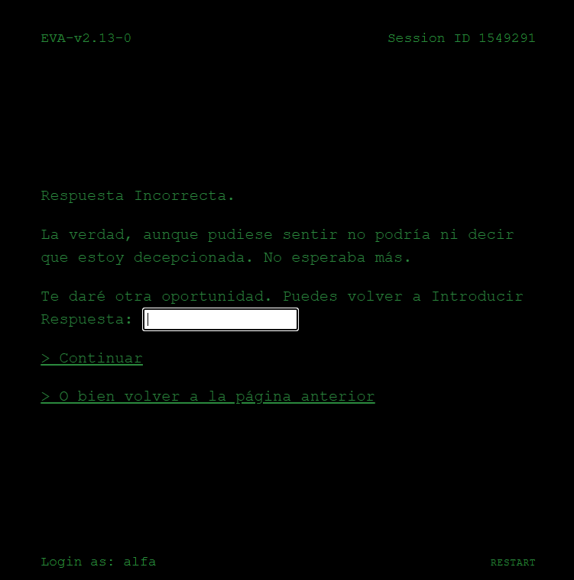
INMERSIÓN NARRATIVA: EJEMPLO
Inmersión narrativa
Inmersión narrativa
Premisa: Los estudiantes reciben una carta que les invita a participar en el desarrollo de una IA.
Esta IA maligna (EVA) les pondrá una serie de pruebas a la vez que se burlará del ser humano y de su impacto sobre el planeta.
Al resolver cada prueba una IA benevolente (ANA) que escapó a ser desconectada se infiltra en el sistema y les da pistas para conseguir la recompensa.

Slide 9
PRUEBAS Y PISTAS
Un escape room se compone de pruebas a superar
Las pruebas deben incluir los conceptos o temas a estudiar
Cada prueba superada 🡪 Una pista
Cada equipo recibe pistas diferentes
🡪 Puesta en común de las pistas de cada equipo
Ejemplo: Las pistas pueden ser códigos para desbloquear archivos que contengan las siguientes pruebas o códigos para abrir candados físicos.

Slide 10
PRUEBAS Y PISTAS: EJEMPLOS
Escape Room: Uso de Excel
Prueba 1
Uso de tablas
Elaboración de gráficas
Regresión lineal
Extrapolación de datos
Prueba 2
Planteamiento de ecuaciones
Resolución de ecuaciones numéricas con Excel
Uso de restricciones
Escape Room: Imperio Romano
Prueba 1
Organización política
Formas de gobierno
Prueba 2
Arquitectura
Infraestructura urbana

Slide 11
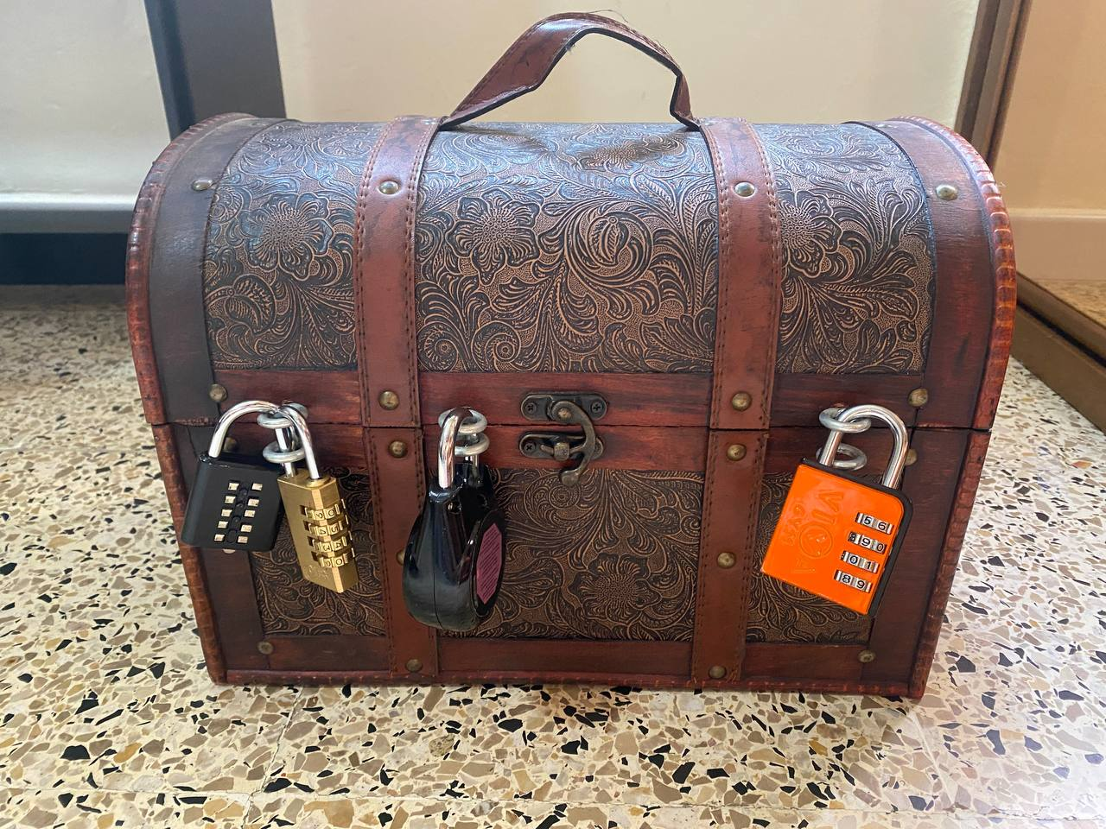
OBJETIVO FINAL / RECOMPENSA
La recompensa se obtiene al resolver el escape room
Debe cerrar la historia
Debe producir un sentimiento de realización
No tiene por qué ser física, el conseguir el objetivo suele ser un aliciente intrínseco suficiente

Slide 12
DESARROLLO
Conocidos todos los pilares…
Introducción del trasfondo narrativo del escape room
Formación de equipos
Resolución del escape room
Problema/desafío/enigma
Pista/clave para el siguiente paso
…
Objetivo final/recompensa
Valoración de la actividad (encuesta, discusión en clase, …)

Slide 13
ESQUEMA GENERAL
Dibujar un esquema es esencial para guiarnos en la creación del escape room
Prueba 1
Pista 5312
Prueba 3
Pista 3743
Introducción
Objetivo final
Prueba 2
Pista 2212
Prueba 4
Pista 8653
La resolución (como en este ejemplo) no tiene por qué ser lineal

Slide 14
ELECCIÓN DE MATERIALES Y RECURSOS
Considerar el tipo de aula al que va destinado
Elementos físicos
Elementos virtuales
Síncrona
Asíncrona
Elevado número de alumnos
Grupo pequeño
Freepik
Freepik

Slide 15
Teresa Valverde Esteve (teresa.valverde@uv.es) Daniel Tordera Salvador (daniel.tordera@uv.es)

